Slide 1
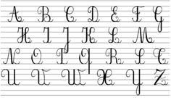
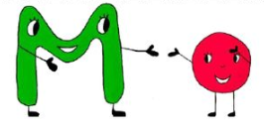
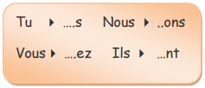
Chemin de relecture
1. MOTS APPRIS | Je repère les mots appris et je vérifie si ils sont bien orthographiés.
2. LA PONCTUATION | La fin de la phrase est marquée par un point
La phrase commence
par une majuscule
3. LA MARQUE DU PLURIEL
S
S
S
S
des
………………………………………………………………….
4. LE VERBE
5. Quelques regles d’orthographe | à l’école à l’envers à la maison à la fouchette à la calculatrice à plusieurs
à l’école à l’envers à la maison à la fouchette à la calculatrice à plusieurs
à
des pommes et des poires
manger et boire
grand et fort
et
on mange on a fini
il mange il a fini
elle mange elle a fini
on
sa trousse ma trousse
son pantalon mon pantalon
ses chaussures mes chaussures
Déterminants :
son / ses / mes
chat → chaton gris → grise
froid → froide lait → laitage
Lettres finales muettes

